Slide 1
软件工程导论 第七章 实现
----7.7黑盒测试技术----
答辩人：G15 指导老师：杨枨
小组成员：陈佳敏、徐毓茜、江亮儒、马益亮

Slide 2
第七章 实现
01
编码就是把软件设计结果翻译成用某种程序设计语言书写的程序，是对设计的进一步具体化。
编码
02
测试
程序的质量主要取决于软件设计的质量。软件测试是保证软件质量的关键步骤，是对软件规格说明、设计和编码的最后复审

Slide 3
主要内容
7.1 编码
7.2 软件测试基础
7.3 单元测试
7.4 集成测试
7.5 确认测试
7.6 白盒测试技术
7.7 黑盒测试技术
7.8 调试
7.9 软件可靠性

Slide 4
基本简介
测试特点
设计与应用
测试方法
优点
目录
6
缺点

Slide 5
基本简介
第一部分

Slide 6
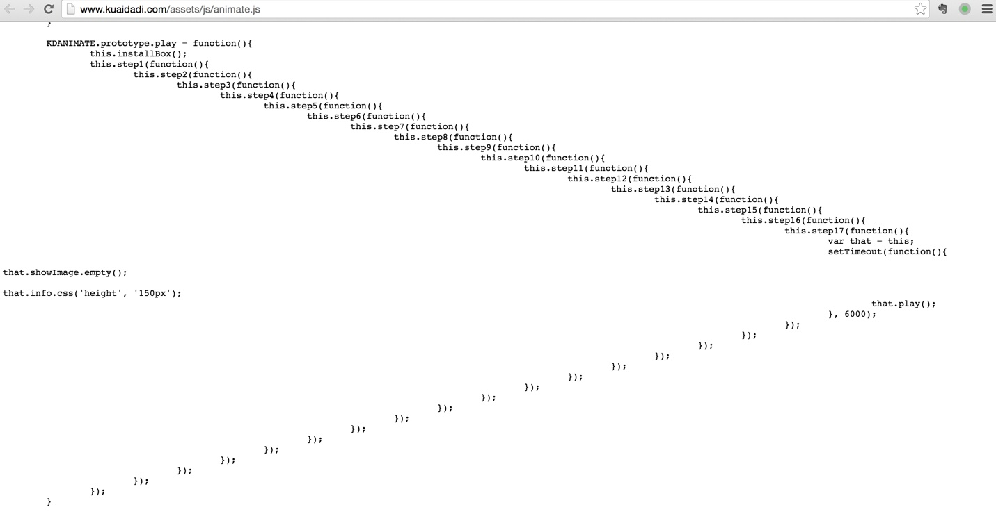

Slide 7
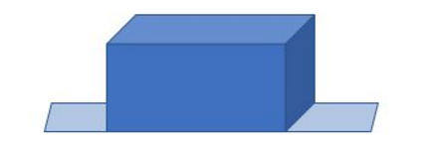
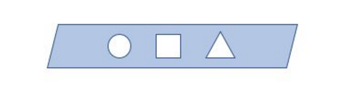
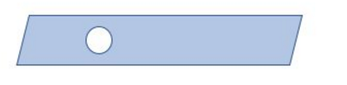
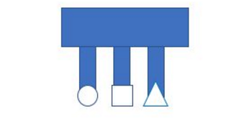
纸条从盒子左方插入，从右方出来时，分别打出圆形、正方形、三角形三个样式的孔。
某天，打出来的纸条，只有一种图形。
于是他说：“机器仍能打孔，说明主机没坏；三个桩子也都是好的；但只打印出了圆形，可能因为连接正方形和三角形桩子的地方有问题。”
白盒测试员把机器拆开，查看内部的电线、电路、控制器等等，发现连接正方形和三角形的电线烧坏了，于是说：“原因找到了，换根电线吧。”
黑盒测试员只能说：“这个打孔机坏了！”
灰盒测试员把打孔机的盖子掀开，发现打孔机的造型原来是这样的。

Slide 8
基本简介
黑盒测试也称功能测试或数据驱动测试，主要用于集成，系统测试阶段。它是在已知产品所应具有的功能，通过测试来检测每个功能是否都能正常使用，在测试时，把程序看作一个不能打开的黑盒子，在完全不考虑程序内部结构和内部特性的情况下，测试者在程序接口进行测试，它只检查程序功能是否按照需求规格说明书的规定正常使用，程序是否能适当地接收输入数锯而产生正确的输出信息，并且保持外部信息（如数据库或文件）的完整性。

Slide 9
基本简介
黑盒测试：已知产品的功能设计规格，可以进行测试证明每个实现了的功能是否符合
要求。
白盒测试：已知产品的内部工作过程，可以通过测试证明每种内部操作是否符合设计
规格要求，所有内部成分是否以经过检查。
白盒测试，往往要直接接触程序的源代码，所以白盒测试人员任职的一个很重要的条
件就是读懂对应开发语言，最好是半个以上的开发人员。
黑盒测试，则没有要能读懂程序源代码的要求（当然有软件开发这方面知识的更佳），
黑盒测试人员的要求往往更侧重测试人员对软件测试理论和对应行业了解。
白盒测试人员是在能看到程序内部实现、及程序需求的情况下进行的测试用例设计，
而黑盒测试人员只能通过程序的需求文档进行测试用例设计；往往黑盒测试用例的量
相对白盒测试而言要多一些。

Slide 10
基本简介
黑盒测试着重测试软件功能。黑盒测试并不能取代白盒测试（白盒测试着重于测试软件结构），它是与白盒测试互补的测试方法，它很可能发现白盒测试不易发现的其他类型的错误。白盒测试在测试过程的早期阶段进行，而黑盒测试主要用于测试过程的后期。
黑盒测试力图发现下述类型的错误：
(1) 功能不正确或遗漏了功能；
(2) 界面错误；
(3) 数据结构错误或外部数据库访问错误；
(4) 性能错误；
(5) 初始化和终止错误。

Slide 11
基本简介
两个显著的优点：
① 黑盒测试与软件具体实现无关，所以如果软件实现发生了
变化，测试用例仍然可以使用；
② 设计黑盒测试用例可以和软件实现同时进行，因此可以压
缩项目总的开发时间。

Slide 12
测试特点
第二部分

Slide 13
测试特点
“黑盒”法着眼于程序外部结构、不考虑内部逻辑结构、针对软件界面和软件功能进行测试。
“黑盒”法是穷举输入测试，只有把所有可能的输入都作为测试情况使用，才能以这种方法查出程序中所有的错误。而白盒测试是穷举路径测试。
实际上测试情况有无穷多个，人们不仅要测试所有合法的输入，而且还要对那些不合法但是可能的输入进行测试。

Slide 14
设计与应用
第三部分

Slide 15
黑盒测试技术设计与应用
设计黑盒测试方案时，应该考虑下述问题：
（1）怎样测试功能的有效性？
（2）哪些类型的输入可构成好测试用例？
（3）系统是否对特定的输入值特别敏感？
（4）怎样划定数据类的边界？
（5）系统能够承受什么样的数据率和数据量？
（6）数据的特定组合将对系统运行产生什么影响？
应用黑盒测试技术，能设计出满足下述标准的测试用例集：
（1）所设计出的测试用例能够减少为达到合理测试所需要设计的
测试用例的总数。
（2）所设计出的测试用例能够告诉人们，是否存在某些类型的错误，
而不是仅仅指出与特定测试相关的错误是否存在。
注：通常把测试数据和预期的输出结果称为测试用例。

Slide 16
黑盒测试技术设计与应用
黑盒测试从用户的角度出发，不一定用户参与。
黑盒测试人员原则上不应该具有任何操作数据库的权限。这些人员只是比较程序的输入和输出是否符合预期，不必了解程序运行过程中进行了哪些操作、读取或修改了数据库中的什么数据。
但是实际上，很多项目中为了减少测试等待时间，黑盒测试人员需要数据库的查看权限，用来及时比较程序输出结果是否与数据库数据相关。

Slide 17
测试方法
第四部分

Slide 18
黑盒测试方法
1
2
3
等价划分
边界值
分析
错误推测
注：黑盒测试方法主要有等价划分、边界值分析、因-果图、错误
推测、决策表等，主要用于软件确认测试。

Slide 19
part1 等价划分
等价划分法是一种重要的，常用的黑盒测试用例设计方法。
等价划分把程序的输入域划分成若干个数据类，据此导出测试用例。一个理想的测试用例能独自发现一类错误。等价划分法力图设计出能发现若干类程序错误的测试用例，从而减少必须设计的测试用例的数目----选取少量最有代表性的输入数据作为测试数据。
如果把所有可能的输入数据(有效的和无效的)划分成若干个等价类，则可以合理地做出下述假定：每类中的一个典型值在测试中的作用与这一类中所有其他值的作用相同。因此，可以从每个等价类中只取一组数据作为测试数据。这样选取的测试数据最有代表性，最可能发现程序中的错误。

Slide 20
part1 等价划分
使用等价划分法设计测试方案首先需要划分输入数据的等价类，为此需要研究程序的功能说明，从而确定输入数据的有效等价类和无效等价类。
在确定输入数据的等价类时常常还需要分析输出数据的等价类，以便根据输出数据的等价类导出对应的输入数据等价类。

Slide 21
part1 等价划分--启发式规则
划分等价类需要经验，下述几条启发式规则可能有助于等价类划分。
(1) 如果规定了输入值的范围，则可划分出一个有效的等价类(输入值在此范围内)，
两个无效的等价类(输入值小于最小值或大于最大值)。
(2) 如果规定了输入数据的个数，则类似地也可以划分出一个有效的等价类和两个
无效的等价类。
(3) 如果规定了输入数据的一组值，而且程序对不同输入值做不同处理，则每个允许
的输入值是一个有效的等价类，此外还有一个无效的等价类(任一个不允许的输入值)。
(4) 如果规定了输入数据必须遵循的规则，则可以划分出一个有效等价类(符合规则)
和若干个无效等价类(从各种不同角度违反规则)。
(5) 如果规定了输入数据为整型，则可以划分出正整数、零和负整数3个有效类。
(6) 如果程序的处理对象是表格，则应该使用空表，以及含一项或多项的表。

Slide 22
part1 等价划分--启发式规则
例：成年人每分钟的心跳60-100之间为正常。
有效等价类：60-100
无效等价类：<60 和 >100
例：用户连续输入错误密码的次数最多为3次。
有效等价类：<=3次 无效等价类：>3次
例：对于验证码我们很熟悉了，其实是一种布尔型取值。
True或者False。这里就是一个有效等价类和一个无效等价类。
例：核对日期的有效性。
初步有效等价类是1<=Month<=12，1<=Day<=31
可是考虑到2月以及闰年、闰月、长月、短月等，需要进一步细分，
当然其中还涉及到了年月日组合的问题。

Slide 23
part1 等价划分--启发式规则
上述启发式规则只是测试时可能遇到的情况中的很小一部分，实际情况千变万化，根本无法一一列出。
为了正确划分等价类，一要注意积累经验，二要正确分析被测程序的功能。
在划分无效的等价类时还必须考虑编译程序的检错功能，一般不需要设计测试数据来暴露编译程序肯定能发现的错误。
上述启发式规则绝大部分同样适用于输出数据。

Slide 24
part1 等价划分
划分出等价类以后，根据等价类设计测试方案时主要使用下面
两个步骤：
(1) 设计一个新的测试方案以尽可能多地覆盖尚未被覆盖的有效
等价类，重复这一步骤直到所有有效等价类都被覆盖为止。
(2) 设计一个新的测试方案，使它覆盖一个而且只覆盖一个尚未
被覆盖的无效等价类，重复这一步骤直到所有无效等价类都
被覆盖为止。
注意：通常程序发现一类错误后就不再检查是否还有其他错误，
因此，应该使每个测试方案只覆盖一个无效的等价类。

Slide 25
part1 等价划分举例
用等价划分设计一个简单程序的测试方案：
假设有一个把数字串转变成整数的函数。运行程序的计算机字长16位，用二进制补码表示整数。这个函数是用Pascal语言编写的，它的说明如下：
function strtoint (dstr:shortstr):integer;
函数的参数类型是shortstr,它的说明是:
type shortstr=array［1..6］ of char;
被处理的数字串是右对齐的，也就是说，如果数字串比6个字符短，则在它的左边补空格。如果数字串是负的，则负号和最高位数字紧相邻(负号在最高位数字左边一位)。
考虑到Pascal编译程序固有的检错功能，测试时不需要使用长度不等于6的数组做实在参数，更不需要使用任何非字符数组类型的实在参数。

Slide 26
part1 等价划分举例
分析这个程序的规格说明，可以划分出如下等价类。
有效输入的等价类有
(1) 1-6个数字字符组成的数字串(最高位数字不是零)。
(2) 最高位数字是零的数字串。
(3) 最高位数字左邻是负号的数字串。
无效输入的等价类有
(1) 空字符串(全是空格)。
(2) 左部填充的字符既不是零也不是空格。
(3) 最高位数字右面由数字和空格混合组成。
(4) 最高位数字右面由数字和其他字符混合组成。
(5) 负号与最高位数字之间有空格。

Slide 27
part1 等价划分举例
合法输出的等价类有
(1) 在计算机能表示的最小负整数和零之间的负整数。
(2) 零。
(3) 在零和计算机能表示的最大正整数之间的正整数。
非法输出的等价类有
(1) 比计算机能表示的最小负整数还小的负整数。
(2) 比计算机能表示的最大正整数还大的正整数。
注：因为所用的计算机字长16位，用二进制补码表示整数，所以能表示的最小负整数是-32 768，能表示的最大正整数是32 767。

Slide 28
part1 等价划分举例
根据划分出的等价类，可以设计出下述测试方案如下（每个测试方案由3部分组成）：
编号 | 描述 | 输入 | 预期输出
1 | 1~6个数字组成的数字串，输出是合法的正整数 | ‘1’ | 1
2 | 最高位数字是零的数字串，输出是合法的正整数 | ‘000001’ | 1
3 | 负号与最高位数字紧相邻，输出合法的负整数 | ‘-00001’ | -1
4 | 最高位数字是零，输出也是零 | ‘000000’ | 0
5 | 太小的负整数 | ‘-47561’ | 错误—无效输入

Slide 29
part1 等价划分举例
编号 | 描述 | 输入 | 预期输出
6 | 太大的正整数 | ‘132767’ | 错误--无效输入
7 | 空字符串 | ‘ ’ | 错误--没有数字
8 | 字符串左部字符既不是零也不是空格 | ‘×××××1’ | 错误--填充错
9 | 最高位数字后面有空格 | ‘12’ | 错误--无效输入
10 | 最高位数字后面有其他字符 | ‘1××2’ | 错误--无效输入
11 | 负号和最高位数字之间有空格 | ‘-12’ | 错误--负号位置错

Slide 30

part2 边界值分析
被测试
子域
测试内点
测试外点
软件边界与悬崖很类似

Slide 31
part2 边界值分析
经验表明，处理边界情况时程序最容易发生错误。例如，许多程序错误出现在下标、纯量、数据结构和循环等等的边界附近。因此，设计使程序运行在边界情况附近的测试方案，暴露出程序错误的可能性更大一些。
使用边界值分析方法设计测试方案首先应该确定边界情况，通常输入等价类和输出等价类的边界。选取的测试数据应该刚好等于、刚刚小于和刚刚大于边界值，而不是选取每个等价类内的典型值或任意值作为测试数据。
通常设计测试方案时总是联合使用等价划分和边界值分析两种技术。

Slide 32
part2 边界值分析
为了测试前述的把数字串转变成整数的程序，除了上一小节已经用等价划分法设计出的测试方案外，还应该用边界值分析法再补充下述测试方案。
编号 | 描述 | 输入 | 预期输出
1 | 使输出刚好等于最小的负整数 | ‘-32768’ | -32768
2 | 使输出刚好等于最大的正整数 | ‘32767’ | 32767
3 | 使输出刚刚小于最小的负整数 | ‘-32769’ | 错误—无效输入
4 | 使输出刚刚大于最大的正整数 | ‘32768’ | 错误—无效输入
根据边界值分析方法的要求，应该分别使用长度为0，1和6的数字串作为测试数据。

Slide 33
part2 常见边界值
· 对16-bit 的整数而言 32767 和 -32768 是边界
· 屏幕上光标在最左上、最右下位置
· 报表的第一行和最后一行
· 数组元素的第一个和最后一个
· 循环的第 0 次、第 1 次和倒数第 2 次、最后一次

Slide 34
part2 选择测试用例原则
(1) 如果输入条件规定了值的范围，则应取刚达到这个范围的边界值以及刚刚超过这个范围
边界的值作为测试输入数据。
(2) 如果输入条件规定了值的个数，则用最大个数、最小个数和比最大个数多1个、比最小个
数少1个的数作为测试数据。
(3) 根据程序规格说明的每个输出条件，使用原则 (1)。
(4) 根据程序规格说明的每个输出条件，使用原则 (2) 。
(5) 如果程序的规格说明给出的输入域或输出域是有序集合 （如有序表、顺序文件等），则
应选取集合中的第一个和 最后一个元素作为测试用例。
(6) 如果程序中使用了一个内部数据结构，则应当选择这个内部数据结构的边界上的值作为测
试用例。
(7) 分析程序规格说明，找出其它可能的边界条件。

Slide 35
part3 错误推测前言
使用边界值分析和等价划分技术，有助于设计出具有代表性的、因而也就容易暴露程序错误的测试方案。但是，不同类型不同特点的程序通常又有一些特殊的容易出错的情况。此外，有时分别使用每组测试数据时程序都能正常工作，这些输入数据的组合却可能检测出程序的错误。一般来说，即使是一个比较小的程序，可能的输入组合数也往往十分巨大，因此必须依靠测试人员的经验和直觉，从各种可能的测试方案中选出一些最可能引起程序出错的方案。对于程序中可能存在哪类错误的推测，是挑选测试方案时的一个重要因素。

Slide 36
part3 错误推测
A
错误推测法在很大程度上靠直觉和经验进行。它的基本想法是列举出程序中可能有的错误和容易发生错误的特殊情况，并且根据它们选择测试方案。
经验总结举例：
1. 输入数据为零或输出数据为零往往容易发生错误。
2. 输入或输出的数目允许变化（例如，被检索的或生成的表的
项数 ），则输入或输出的数目为0和1的情况是容易发生错
误的情况。

Slide 37
part3 错误推测
应该仔细分析程序规格说明书，注意找出其中遗漏或省略的部分，以便设计相应的测试方案，检测程序员对这些部分的处理是否正确。
经验表明，在一段程序中已经发现的错误数目往往和尚未发现的错误数成正比。例如，在IBM OS/370操作系统中，用户发现的全部错误的47%只与该系统4%的模块有关。因此，在进一步测试时要着重测试那些已发现了较多错误的程序段。

Slide 38
part3 错误推测
等价划分法和边界值分析法都只孤立地考虑各个输入数据的测试功效，而没有考虑多个输入数据的组合效应，可能会遗漏了输入数据易于出错的组合情况。
选择输入组合的一个有效途径是利用判定表或判定树为工具，列出输入数据各种组合与程序应作的动作(及相应的输出结果)之间的对应关系，然后为判定表的每一列至少设计一个测试用例。

Slide 39
part3 错误推测
选择输入组合的另一个有效途径是把计算机测试和人工检查代码结合起来。
例如：通过代码检查发现程序中两个模块使用并修改某些共享变量，如果一个模块对这些变量的修改不正确，则会引起另一个模块出错。因此这是程序发生错误的一个可能的原因。
正确设计：
应该设计测试方案，在程序的一次运行中同时检测这两个模块，特别着重检测一个模块修改了共享变量后，另一个模块能否像预期那样正常使用这些变量。
注：如果两个模块相互独立，则没有必要测试它们的输入组合情况。

Slide 40
part3 错误推测优劣
错误推测法能充分发挥人的直觉和经验，在一个测试小组中集思广益，方便实用，特别是在软件测试基础较差的情况下，很好地组织测试小组进行错误猜测，但错误推测法不是一个系统的测试方法，所以只能用作辅助手段，即先用其他方法设计测试用例，再用此方法补充一些例子。

Slide 41
part4 因果图法
前面介绍的等价类划分方法和边界值分析方法，都是着重考虑输入条件，但未考虑输入条件之间的联系，相互组合等。 考虑输入条件之间的相互组合，可能会产生一些新的情况. 但要检查输入条件的组合不是一件容易的事情，即使把所有输入条件划分成等价类，他们之间的组合情况也相当多. 因此必须考虑采用一种适合于描述对于多种条件的组合，相应产生多个动作的形式来考虑设计测试用例. 这就需要利用因果图（逻辑模型）。

Slide 42
part4 因果图法
实例： 有一个处理单价为1元5角钱的盒装饮料的自动售货机软件。若投入1元5角硬币，按下“可乐”、“雪碧”、“红茶”按钮，相应的饮料就送出来。若投入的是两元硬币，在送出饮料的同时退还5角硬币。
分析
原因：① 投入1元5角硬币； ② 投入2元硬币；
③ 按“可乐”按钮； ④ 按“雪碧”按钮； ⑤ 按“红茶”按钮。
中间状态：① 已投币； ② 已按钮。
结果：① 退还5角硬币； ② 送出“可乐”饮料
③ 送出“雪碧”饮料； ④ 送出“红茶”饮料。

Slide 43
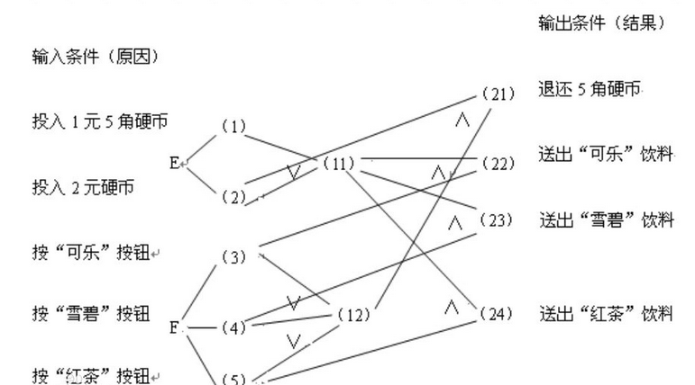
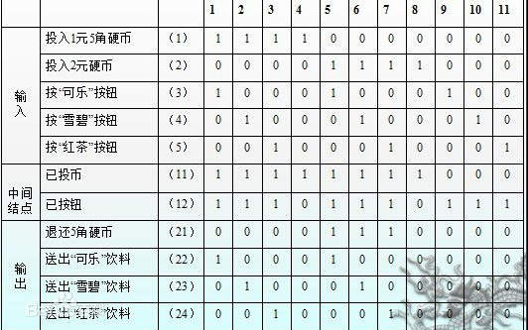
part4 因果图法

Slide 44
part4 因果图法
因果图方法最终生成的就是判定表（决策表）。它适合于检查程序输入条件的各种组合情况。
判定表可以把复杂的逻辑关系和多种条件组合的情况表达得既具体又明确。----6.3.4

Slide 45
part4 因果图法
因果图法测试用例的设计步骤:
（1）确定软件规格中的原因和结果。分析规格说明中哪些是原因（即输入条件或输入条件的等价类），哪些是结果（即输出条
件），并给每个原因和结果赋予一个标识符。
（2）确定原因和结果之间的逻辑关系。分析软件规格说明中的
语义，找出原因与结果之间、原因与原因之间对应的关系，
根据这些关系画出因果图。
（3）确定因果图中的各个约束。由于语法或环境的限制，有些原因与原因之间、原因与结果之间的组合情况不可能出现。为表明这些特殊情况，在因果图上用一些记号表明约束或限制条件。
（4）把因果图转换为决策表。
（5）根据决策表设计测试用例。

Slide 46
part4 因果图法
从因果图生成的测试用例（局部，组合关系下的）包括了所有输入数据的取TRUE与取FALSE的情况，构成的测试用例数目达到最少，且测试用例数目随输入数据数目的增加而线性地增加。

Slide 47
优点
第五部分

Slide 48
优点
1. 基本上不用人管着，如果程序停止运行了一般就是被测试程
序CRASH（崩溃）了；
2. 设计完测试例之后，下来的工作就是爽了，当然更苦闷的是确
定crash（崩溃）原因；
3、对比较大的代码单元来说，黑盒测试比白盒测试效率要高;
4、测试人员不需要了解实现的细节，包括特定的编程语言;
5、测试人员和编码人员是彼此独立的;
6、从用户的视角进行测试，很容易被理解和接受;
7、有助于暴露任何规格不一致或者有歧义的问题;
8、测试用例可以在规格完成之后马上执行；
9、测试者能够快速且容易地切入，并能够体会到程序的易用与否。

Slide 49
缺点
第六部分

Slide 50
缺点
1.难以知道测试的覆盖率，可能丢失大量未知的区域，并且这种测试行为带有主观性且难以复制；
2. 结果取决于测试用例的设计，没有清晰和简明的需求规格说明书，测试用例很难设计；
3. 没有状态转换的概念，目前一些成功的例子基本上都是针对PDU（协议数据单元）来做的，还
做不到针对被测试程序的状态转换来作；
4. 就没有状态概念的测试来说，寻找和确定造成程序crash（崩溃）的测试例是个麻烦事
情，必须把周围可能的测试例单独确认一遍。而就有状态的测试来说，就更麻烦了，尤其
不是一个单独的tEStcase造成的问题。这些在堆的问题中表现的更为突出；
5.如果测试人员，不被告知开发人员已经执行过的用例，在测试数据上会存在不必要的重
复；
6.很多测试路径没有测试到；
7.不能直接对特定程序段进行测试，改程序段可能隐藏更多错误。

Slide 51
回顾
测试的目标是发现软件中的错误，诊断并改正错误是调试的目的------前言
单元测试主要使用白盒测试技术-------7.3节
确认测试通常使用黑盒测试法---------7.5节

Slide 52
提问环节
1、黑盒技术与白盒技术哪个更好？
答：技术各有优缺点，没有哪一种是最好的，更没有哪一种可以代替其余所有技术；同一种技术在不同的应用场合效果可能相差很大，因此，通常需要联合使用多种设计测试数据的技术。

Slide 53
提问环节
2、黑盒测试的具体技术方法有哪些？
答：黑盒测试的具体技术方法主要有边界值分析法、等价类划分法、因果图法、决策表测试法、等。

Slide 54
提问环节
3、黑盒测试法是通过分析程序的（ ）来设计测试用例的方法？
A.应用范围
B.内部逻辑
C.功能
D.输入数据
答：C

Slide 55
参考文献
张海藩. 软件工程导论（第六版）[M]. 清华大学出版社:张海藩等, 2013.
网页：
黑盒测试[EB/OL].https://wenku.baidu.com/view/b06aab6327d3240c8447ef23.html.
[2018/5/21 9:00am].

Slide 56
G15小组成员及分工（个人百分制）
陈佳敏
徐毓茜
江亮儒
马益亮
PPT审核
【91分】
PPT制作
【92分】
PPT演讲
【90分】
PPT完善
【90分】

Slide 57
SE2018春-G15
谢
谢
观
看
指导老师：杨枨

